Slide 1
Développement Android
UNIVERSITE MOHAMED CHERIF MESAADIA
SOUK-AHRAS
Réalisé par:
Amira Hakim

Slide 2
A propos d’Android
?
système d'exploitation Linux pour appareils
nomades avec bibliothèques intégrées
(SQLite, WebKit, OpenGL...), machine virtuelle et
plate-forme de développement basée sur Java
Android

Slide 3
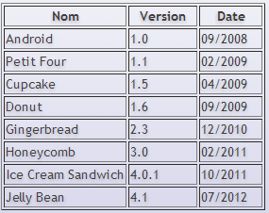
Historique des versions

Slide 4
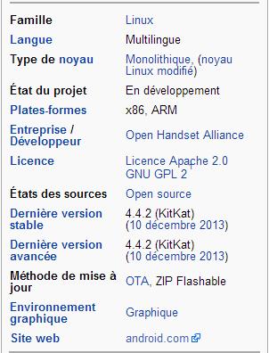
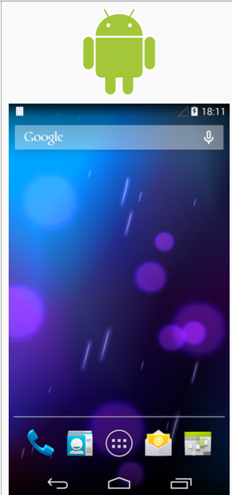
Fiche Technique d’ Android:
Android

Slide 5
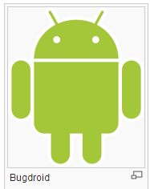
Logo
Le personnage nommé Bugdroid est le petit robot vert utilisé par Google pour présenter Android. Ce personnage est sous licence « creative commons by (3.0) » et peut donc être utilisé librement.

Slide 6
Pré-requis pour un OS mobile
Gestion intelligente de l'énergie : optimisation de l'autonomie
Adaptabilité aux spécificités matérielles :
Petit écran, résolution plus ou moins élevée
Interface tactile
Senseurs : accéléromètre, boussole, GPS, luxmètre, thermomètre, baromètre...
Communication réseau : Bluetooth, Wi-Fi, cellulaire
3G Technology

Slide 7

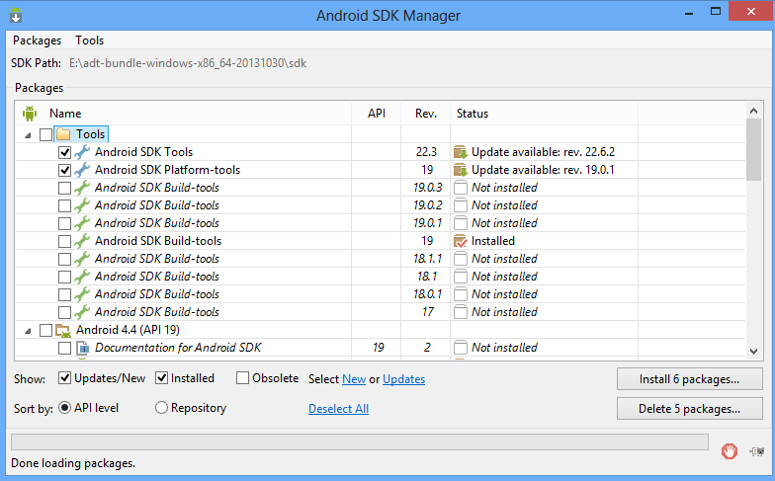
Android System
L'ecosystème d'Android s'appuie sur deux piliers:
le langage Java
le SDK : Accès à des exemples, de la documentation mais surtout à l'API de programmation du système et à un émulateur pour tester ses applications.)
Le plugin ADT : Intégrer les fonctionnalités du SDK à Eclipse.
3G Technology

Slide 8
Structure d’un projet Android
Un projet basé sur le plugin ADT est décomposé de la manière suivante:
src/: les sources Java du projet
libs/: bibliothèques tierces
res/:
  res/drawable: ressources images
  res/layout: description des IHMs en XML
  res/values: chaines de caractères et dimensions
gen/: les ressources auto générées par ADT
assets/: ressources brutes (raw bytes)
bin/:
  bin/classes: les classes compilées en .class
  bin/classes.dex: exécutable pour la JVM Dalvik
  bin/myapp.zip: les ressources de l'application
  bin/myapp.apk: application empaquetée avec ses ressource et prête pour le déploiement
3G Technology

Slide 9
Les éléments d'une application
Une application Android peut être composée des éléments suivants:
des activités (android.app.Activity): il s'agit d'une partie de l'application présentant une vue à l'utilisateur
des services (android.app.Service): il s'agit d'une activité tâche de fond sans vue associée
des fournisseurs de contenus (android.content.ContentProvider): permet le partage d'informations au sein ou entre applications
des widgets (android.appwidget.*): une vue accrochée au Bureau d'Android
des Intents (android.content.Intent): permet d'envoyer un message pour un composant externe sans le nommer explicitement
des récepteurs d'Intents (android.content.BroadcastReceiver): permet de déclarer être capable de répondre à des Intents
des notifications (android.app.Notifications): permet de notifier l'utilisateur de la survenue d'événements
3G Technology

Slide 10
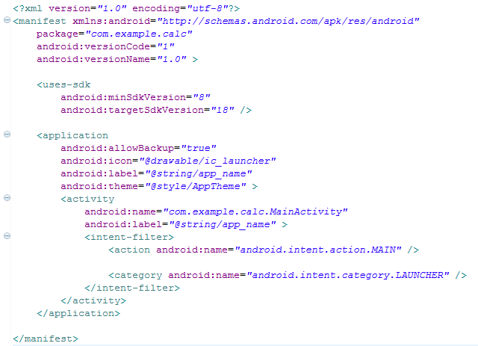
Le Manifest de l'application
Le fichier AndroidManifest.xml déclare l'ensemble des éléments de l'application.
3G Technonlogy

Slide 11
Interfaces graphiques
Les éléments graphiques héritent de la classe View. On peut regrouper des éléments graphiques dans une ViewGroup.
Des ViewGroup particuliers sont prédéfinis:
• LinearLayout: dispose les éléments de gauche à droite ou du haut vers le bas
• RelativeLayout: les éléments enfants sont placés les uns par rapport aux autres
• TableLayout: disposition matricielle
• FrameLayout: disposition en haut à gauche en empilant les éléments

Slide 12
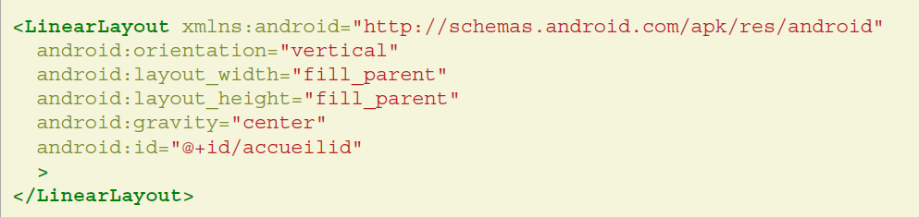
Interfaces graphiques
Voici un exemple de LinearLayout:

Slide 13
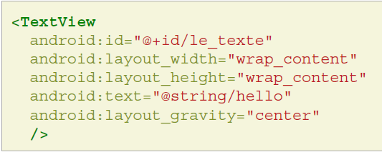
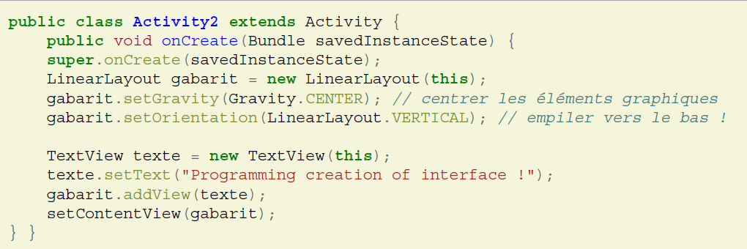
Les éléments graphiques
Les labels de texte: TextView

Slide 14
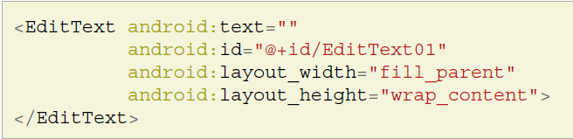
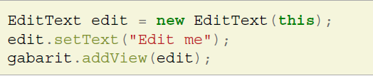
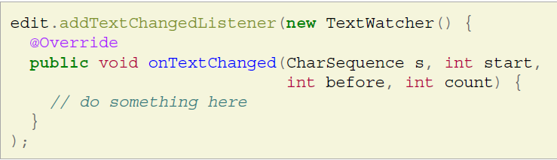
Les zones de texte:EditText

Slide 15
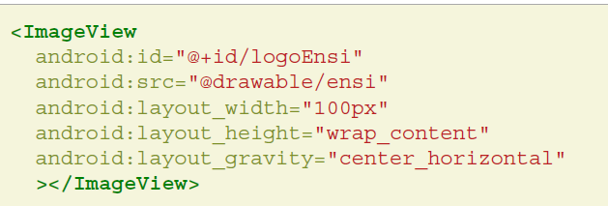
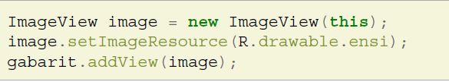
Les images:ImageView

Slide 16
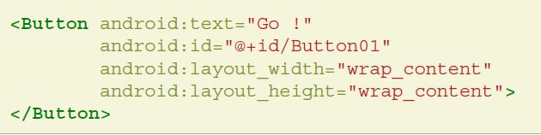
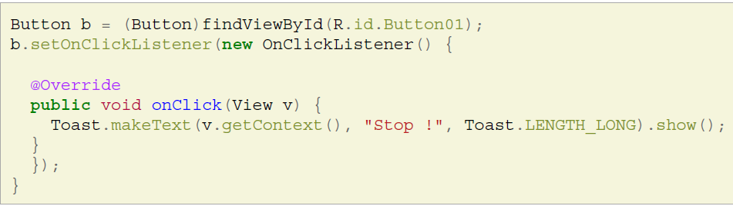
Les boutons:Button

Slide 17
Déploiement sur GooglePlay
Google Play (anciennement Android Market) est un service en ligne permettant de télécharger des applications gratuites ou payantes sur des périphériques mobiles compatibles Android.
Une fois publié, l'application peut être téléchargée par les utilisateurs du monde entier grâce à l'application Google Play installée sur leur téléphone.

Slide 18
La première chose à faire est d'avoir au moins un compte Google valide.
Ensuite, il vous faut créer un compte développeur Android à cette adresse:https://play.google.com/apps/publish
On vous demandera :
De créer un compte développeur.
De signer virtuellement la charte de distribution des applications Android.
Puis de payer la somme de 25$ (vous aurez besoin d'une carte de crédit valide).
Une fois cela fait, vous pourrez publier autant d'applications que vous le souhaitez

Slide 19
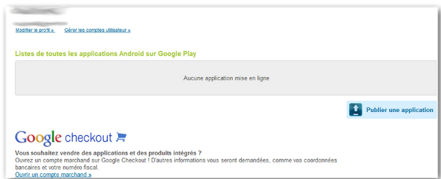
Une fois votre compte créé, le premier écran auquel vous vous trouverez confrontés est la console pour développeurs suivante:
C'est dans cet écran que tout se fait, vous pouvez :
Ajouter un développeur avec qui vous travaillez en équipe.
Publier une application et avoir des informations dessus.
Se constituer un compte Google marchand pour pouvoir vendre vos applications.

Slide 20
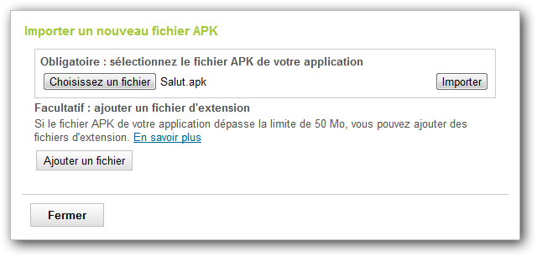
Les applications
Si vous cliquez sur Publier une application, vous vous retrouverez confrontés à une deuxième fenêtre :
Une fois votre APK importé, vous remarquerez que le site a réussi à extraire certaines informations depuis votre application, comme son nom et son icône, et tout cela à l'aide des informations contenues dans le Manifest.

Slide 21
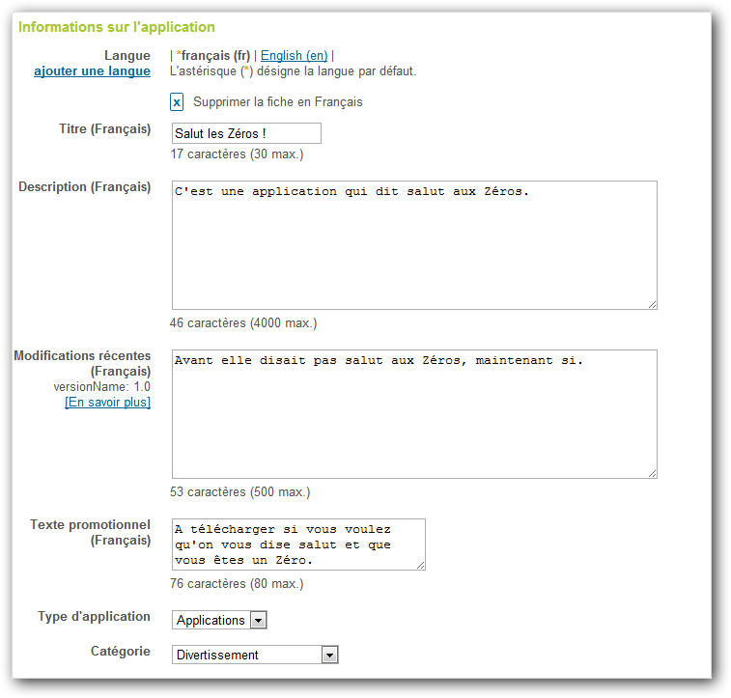
En cliquant sur l'autre onglet, vous vous retrouvez devant un grand nombre d'options, dont certaines sont obligatoires. Par exemple, il vous faut au moins deux captures d'écran de votre application ainsi qu'une icône en haute résolution, pour qu'elle soit affichée sur le Play Store.

Slide 22
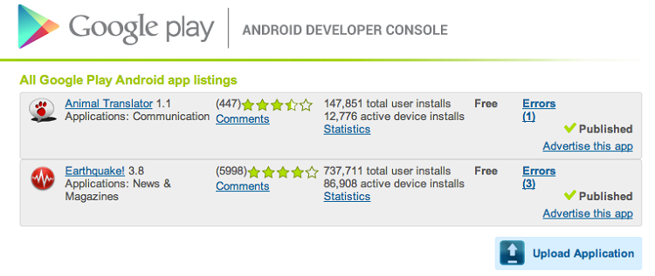
Informations sur une application
Elles sont accessibles à partir de la liste de vos applications, comme le montre la figure suivante.

Slide 23
Les autres types de distribution
Il existe d'autres marchés d'applications qui vous permettent de mettre vos application à disposition , citons par exemple:
AndroidPit,
Appstore d'Amazon
AppsLib
Vous pouvez encore:
Distribuer par e-mail
Sur votre propre site

Slide 24
Fin
Merci Pour votre Attention!
3G Technology

